Slide 1
Konvencija UN o pravima djeteta

Slide 2
Konvencija UN o pravima djeteta
Popis obveza koje države moraju ispunjavati prema djetetu.
Opća skupština UN
20.11.1989.g.
Dan dječjih prava

Slide 3
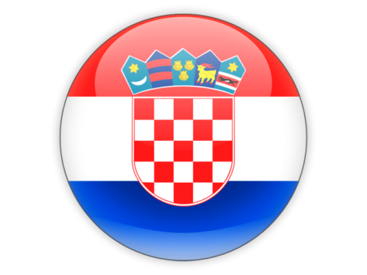
Republika Hrvatska
kao stranka Konvencije uvrstila se među one napredne zemlje koje su preuzele obvezu osiguranja i zaštite ljudskih prava i temeljnih sloboda. Poštivanje, zaštita i promicanje ljudskih prava zadatak je koji proizlazi iz hrvatskog Ustava, a o njegovu ostvarenju ovisi dobrobit današnjeg pučanstva, kao i budućih naraštaja.

Slide 4
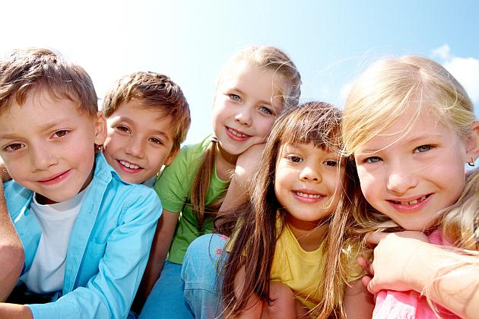
Djeca
se rađaju s temeljnim slobodama i pravima koja pripadaju svim ljudskim bićima. No, s obzirom na tjelesnu i psihičku nezrelost nameće se potreba isticanja posebnih prava djeteta na zaštitu. Upravo je to osnovno polazište Konvencije o pravima djeteta.

Slide 5
Vrste prava
PRAVA PREŽIVLJAVANJA
RAZVOJNA PRAVA
ZAŠTITNA PRAVA
PRAVO SUDJELOVANJA

Slide 6
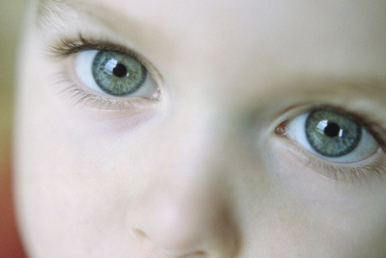
Konvencija UN o pravima djeteta

Slide 7
Čl.1.
Svatko mlađi od 18 godina ima ova prava.

Slide 8
Čl.6.
Imaš pravo na život.

Slide 9
Dužnost.

Slide 10
Čl.9.
Imaš pravo živjeti s obitelji koja brine za tebe.

Slide 11
Dužnost.

Slide 12
Čl.12.
Imaš pravo izraziti svoje mišljenje, a odrasli ga trebaju poslušati i ozbiljno razmotriti.

Slide 13
Dužnost.

Slide 14
Čl.14.
Imaš pravo izabrati vlastitu vjeroispovijest i vjerovanja.

Slide 15
Dužnost.

Slide 16
Čl.15.
Imaš pravo izabrati svoje prijatelje, pridružiti se grupi ili okupiti grupu, dok god ne šteti drugima.

Slide 17
Dužnost.

Slide 18
Čl.16.
Imaš pravo na privatnost.

Slide 19
Dužnost.

Slide 20
Čl.22.
Imaš pravo na posebnu zaštitu i pomoć ako si prognanik/ca (ako su te prisilili da napustiš svoj dom i živiš u drugoj zemlji).
https://medium.com/photography-and-social-change/an-act-of-humanity-ebdd298060b7#.u7bcduttu

Slide 21
Dužnost.

Slide 22
Čl. 28.
Imaš pravo na kvalitetno obrazovanje. Svi te trebaju ohrabrivati na pohađanje škole do najvišeg stupnja koji možeš postići.

Slide 23
Jeste li čuli za Malalu Yousafzai?

Slide 24
Malala Yousafzai, dobitnica Nobelove nagrade za mir
„Pokušali su me ubiti jer želim da svako dijete ima pravo na školovanje.“

Slide 25
Čl.31.
Imaš pravo na igru i odmor.

Slide 26
Čl.32.
Imaš pravo na zaštitu od rada koji ti šteti te je loš za tvoje zdravlje i obrazovanje. Ako radiš, imaš pravo biti na sigurnom i dobiti odgovarajuću plaću.

Slide 27
Iskorištavanje dječjeg rada u suvremeno svijetu
Prema podacima Međunarodne organizacije rada, od 2000. godine ukupan broj djece koja rade pao je sa 246 milijuna na 168 milijuna djece. Više od polovice, 85 milijuna radi na opasnim poslovima. Najviše djece, oko 130 milijuna, radi na području Azije i Tihog oceana, no dječji rad prisutan je i u mnogim industrijskim i bogatijim zemljama. Poljoprivreda je grana u kojoj se može pronaći najviše djece koja rade (59%), ali dječji rad prisutan je i u drugim granama kao što su uslužne djelatnosti i industrija. Djeca rade u svim gospodarskih granama, a najviše u neformalnom sektoru u kojem se ne sklapaju nikakvi ugovori o socijalnom statusu djece. Takvi poslovi uključuju rad u poljoprivrednim gospodarstvima, rad u tvornicama i pomoć u kući. Navedeni poslovi su opasni, te tome dodajemo podatak kako svake godine čak 22 000 djece pogine u nesrećama i bolestima prilikom obavljanja poljoprivrednog rada jer se ozlijede ili razbole prilikom izlaganja kemijskim proizvodima i umjetnim gnojivima s kojima rukuju bez ikakve zaštite. Djeci je uskraćeno zdravlje, adekvatno obrazovanje i slobodno vrijeme, ali i njihova temelja prava i slobode.

Slide 28
Djeca su prisiljena raditi jer njihova egzistencija, kao i egzistencija njihove obitelji ovise o njihovom radu. Iako je dječji rad nezakonit u mnogim zemljama, djeca su i dalje prisiljena raditi i najteže fizičke poslove.

Slide 29
Obala Bjelokosti

Slide 30
Indija

Slide 31
Konvencija UN o pravima djeteta

Slide 33
Tko štiti prava djeteta?
Svi odrasli
Ustav i zakoni RH
Policija
Centar za socijalnu skrb
Pravobraniteljica za djecu
UNICEF
UNHCR
Brojne nevladine organizacije…

